Slide 1



Sicurezza delle infrastrutture energetiche critiche
CSP008_C_E
Presentazione a cura di:

Slide 2


Slide 3


Cybersecurity nelle tecnologie emergenti per la rete energetica - Panoramica del corso
T1.
Introduzione alla sicurezza e alle sfide delle infrastrutture critiche
T2.
Debolezze comuni della sicurezza e panorama delle minacce

Slide 4

Schema di formazione
Argomento-01 - Introduzione alla sicurezza e alle sfide delle infrastrutture critiche
Panoramica e sfide uniche per la sicurezza
Notes:
Dare il benvenuto ai partecipanti alla sessione.
Presentatevi e descrivete brevemente il vostro background nel campo della cybersecurity e delle tecnologie energetiche.
Menzionate l'obiettivo della presentazione odierna: fornire una panoramica delle sfide della cybersicurezza nelle tecnologie energetiche emergenti.

Slide 5
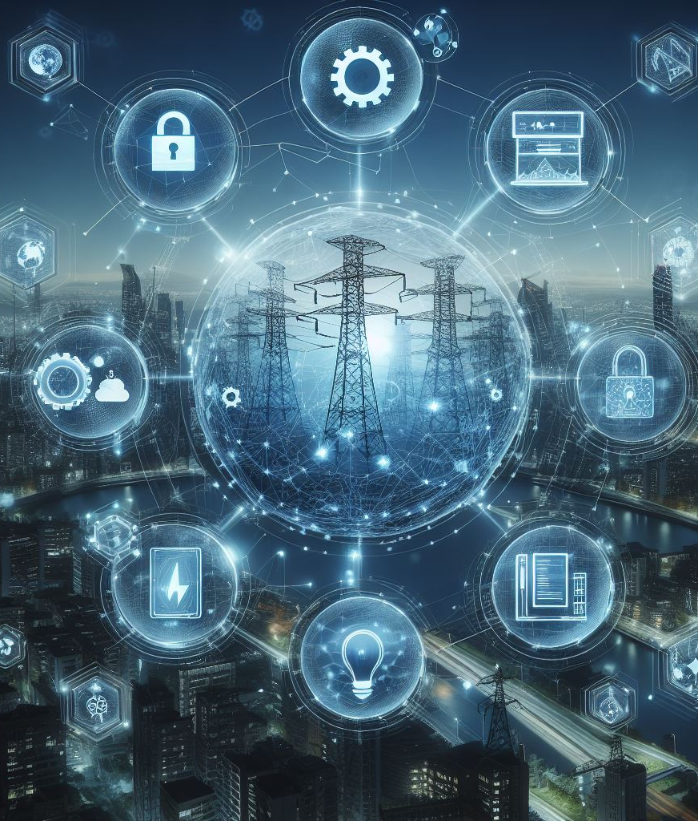
1. Definizione e importanza delle infrastrutture critiche
Contesto
Definizione: Per infrastrutture critiche si intendono gli asset, i sistemi e le reti che sono essenziali per il funzionamento di una società e di un'economia.
Importanza: La sicurezza e la resilienza delle infrastrutture critiche sono fondamentali per la sicurezza nazionale, la stabilità economica, la salute e la sicurezza pubblica.
Esempi: Reti elettriche, approvvigionamento idrico, sistemi di trasporto, reti di comunicazione.
Notes:
Introdurre il concetto di infrastruttura critica e perché è fondamentale.
Evidenziate esempi come le reti elettriche, l'approvvigionamento idrico, i sistemi di trasporto e le reti di comunicazione.
Sottolineare le potenziali conseguenze delle interruzioni di questi sistemi, come perdite economiche, caos sociale e rischi per la salute pubblica.

Slide 6
2. Settori delle infrastrutture critiche
Contesto
Energia: Centrali elettriche, reti elettriche, oleodotti e gasdotti.
Trasporti: Aeroporti, ferrovie, porti, autostrade.
Acqua: Impianti di trattamento delle acque, sistemi di distribuzione, dighe.
Assistenza sanitaria: Ospedali, servizi di emergenza, catene di fornitura medica.
Tecnologia dell'informazione: Centri dati, servizi cloud, dorsale internet.
Telecomunicazioni: Reti di comunicazione, sistemi satellitari.
Notes:
Fornire esempi dettagliati di ciascun settore.
Discutere le interdipendenze tra questi settori, illustrando come un'interruzione in uno di essi possa avere un impatto sugli altri.
Ad esempio, un'interruzione di corrente può avere ripercussioni sugli impianti di trattamento delle acque e sugli ospedali.

Slide 7
3. Interdipendenze e sfide
Contesto
Interdipendenze: Spiegare come i vari settori delle infrastrutture critiche dipendano l'uno dall'altro.
Sfide: Includono rischi come minacce informatiche, disastri naturali, errori umani e invecchiamento delle infrastrutture.
Esempi:
  Interruzione dell'alimentazione con conseguenze sulle reti di comunicazione.
  Attacco informatico a un impianto di trattamento delle acque con impatto sulla salute pubblica.
Notes:
Utilizzare esempi reali per mostrare le interdipendenze (ad esempio, come il settore energetico si affida alle telecomunicazioni per la gestione della rete).
Discutere le sfide e le complessità della sicurezza di questi sistemi interconnessi.
Evidenziare la necessità di coordinare gli sforzi di sicurezza tra i diversi settori.

Slide 8
4. Quadri di sicurezza nazionali e internazionali
Contesto
Quadri di riferimento: Panoramica dei principali framework come NIST, ISO e direttive UE.
NIST (National Institute of Standards and Technology): NIST Cybersecurity Framework, NIST SP 800-53.
ISO (Organizzazione internazionale per la standardizzazione): ISO/IEC 27001, ISO/IEC 27002.
Direttive UE: Direttiva NIS (Network and Information Systems), GDPR (General Data Protection Regulation).
Notes:
Spiegare il ruolo di questi quadri nel migliorare la sicurezza delle infrastrutture critiche.
Sottolineare l'importanza della compliance e come questi framework contribuiscano a mitigare i rischi.
Discutere come questi standard forniscano linee guida per l'implementazione dei controlli di sicurezza e dei processi di gestione del rischio.

Slide 9
5. Paesaggio globale delle minacce
Contesto
Minacce informatiche: Malware, ransomware, attacchi DDoS, phishing.
Minacce fisiche: Disastri naturali (terremoti, inondazioni), terrorismo, vandalismo.
Minacce insider: Dipendenti scontenti, errori umani, ingegneria sociale.
Impatto: Perdite economiche, interruzione dei servizi, rischi per la sicurezza, perdita di vite umane.
Notes:
Discutere esempi recenti di attacchi alle infrastrutture critiche a livello globale (ad esempio, l'attacco informatico alla rete elettrica ucraina del 2015).
Sottolineare la natura in evoluzione delle minacce e la necessità di un continuo miglioramento delle misure di sicurezza.
Evidenziare il ruolo della cooperazione internazionale nell'affrontare le minacce globali.

Slide 10
6. Panoramica dello scenario "Attacco informatico alla rete elettrica".
Contesto
Descrizione: Un sofisticato attacco informatico prende di mira i sistemi di controllo di una rete elettrica, provocando un grave blackout.
Impatto: Interruzione della fornitura di energia elettrica, perdite economiche, problemi di sicurezza pubblica, servizi critici interessati (ad esempio, ospedali, trasporti).
Notes:
Fornire informazioni sullo scenario, compreso il tipo di attacco (ad esempio, malware, phishing).
Discutete gli impatti immediati e a lungo termine di un simile attacco sulla società e sull'economia.
Evidenziare gli effetti a cascata su altre infrastrutture critiche (ad esempio, reti di comunicazione, approvvigionamento idrico).

Slide 11
7. Risposta e mitigazione
Contesto
Risposta: Piano di risposta agli incidenti, coordinamento con le agenzie di sicurezza nazionale, comunicazione pubblica.
Mitigazione: Rafforzamento delle misure di cybersecurity, audit regolari, formazione dei dipendenti, implementazione di sistemi avanzati di rilevamento delle intrusioni e piani di risposta agli incidenti.
Notes:
Spiegare le fasi della risposta all'incidente, compresi il rilevamento, il contenimento e il ripristino.
Discutere l'importanza del coordinamento tra le diverse parti interessate (ad esempio, agenzie governative, settore privato).
Evidenziate le lezioni apprese e le misure attuate per prevenire attacchi futuri, come il miglioramento della condivisione delle informazioni sulle minacce e l'esecuzione di esercitazioni regolari sulla sicurezza informatica.

Slide 12
Schema di formazione:
Argomento-02 - Debolezze comuni della sicurezza e panorama delle minacce
Carenze di sicurezza nelle infrastrutture critiche
Debolezze specifiche della sicurezza
Paesaggio delle minacce
Minacce comuni alle infrastrutture critiche
Vulnerabilità delle nuove tecnologie
Panoramica dello scenario "Attacco alla catena di approvvigionamento di un'azienda energetica".
Risposta e mitigazione

Slide 13
1. Carenze di sicurezza nelle infrastrutture critiche
Contesto
Sistemi legacy: Utilizzo di tecnologie e protocolli obsoleti.
Sfide dell'integrazione: Problemi derivanti dall'integrazione di nuovi paradigmi IT come Industria 4.0/5.0.
Esempi: Software non supportato, hardware obsoleto, mancanza di patch, protocolli non sicuri.
Notes:
Discutere come i sistemi legacy pongano rischi significativi per la sicurezza a causa della mancanza di aggiornamenti e supporto.
Spiegare le sfide dell'integrazione delle moderne tecnologie con i sistemi esistenti, compresi i problemi di compatibilità e l'aumento delle superfici di attacco.
Fornire esempi di vulnerabilità comuni riscontrate nei sistemi legacy.

Slide 14
2. Debolezze specifiche della sicurezza
Contesto
Vulnerabilità: Bug del software, configurazioni errate, sistemi non patchati, password deboli.
Controllo degli accessi: Gestione debole degli accessi, meccanismi di autenticazione insufficienti, mancanza di autenticazione a più fattori.
Fattori umani: Mancanza di consapevolezza della cybersicurezza, formazione insufficiente, attacchi di social engineering.
Notes:
Fornire esempi di vulnerabilità comuni riscontrate nei sistemi di infrastrutture critiche.
Sottolineare l'importanza di solide misure di controllo degli accessi per impedire l'accesso non autorizzato.
Discutere il ruolo dei fattori umani nelle debolezze della sicurezza e la necessità di una formazione continua e di programmi di sensibilizzazione.

Slide 15
3. Paesaggio delle minacce
Contesto
Tipi di attaccanti: Attori nazionali, criminali informatici, hacktivisti, minacce interne.
Motivazioni: Spionaggio, guadagno finanziario, disturbo, agende politiche.
Tecniche: Phishing, malware, ransomware, attacchi DDoS, attacchi alla catena di approvvigionamento.
Notes:
Spiegare i diversi tipi di aggressori e le loro motivazioni.
Utilizzare casi di studio per illustrare come i diversi attaccanti prendono di mira le infrastrutture critiche.
Discutere le recenti tendenze nelle tecniche di attacco informatico e l'importanza di rimanere aggiornati sulle minacce emergenti.

Slide 16
4. Minacce comuni alle infrastrutture critiche
Contesto
Minacce persistenti avanzate (APT): Attacchi mirati a lungo termine progettati per rubare dati o interrompere le operazioni.
Attacchi alla catena di approvvigionamento: Compromissione di fornitori terzi per infiltrarsi in sistemi critici.
Ransomware: Crittografia dei dati e richiesta di riscatto per il loro rilascio.
Minacce insider: Azioni dolose o negligenti da parte di dipendenti o appaltatori.
Notes:
Discutere le minacce costanti evolutive e le loro caratteristiche, compresa la loro natura a lungo termine e furtiva.
Spiegare come funzionano gli attacchi alla catena di approvvigionamento e fornire esempi recenti (ad esempio, l'attacco SolarWinds).
Evidenziare la crescente minaccia del ransomware e il suo impatto sulle infrastrutture critiche.
Discutere l'importanza dei programmi e del monitoraggio delle minacce interne.

Slide 17
5. Vulnerabilità delle nuove tecnologie
Contesto
Industria 4.0/5.0: L'aumento della connettività e dell'automazione comporta nuove sfide per la sicurezza.
Dispositivi IoT: Rischi per la sicurezza associati ai dispositivi Internet of Things utilizzati nelle infrastrutture critiche.
Cloud Computing: Violazioni dei dati, configurazioni errate e rischi di accesso non autorizzato.
Intelligenza artificiale: Potenziale di attacchi avversari, avvelenamento dei dati e furto di modelli.
Notes:
Evidenziare le implicazioni per la sicurezza dell'adozione delle tecnologie Industry 4.0/5.0, compreso l'aumento delle superfici di attacco.
Discutere le vulnerabilità specifiche dei dispositivi IoT e la necessità di un'implementazione sicura, come una forte crittografia e aggiornamenti regolari del firmware.
Spiegare le sfide di sicurezza associate al cloud computing, tra cui le violazioni dei dati e le configurazioni errate.
Fornire esempi di potenziali rischi per la sicurezza legati all'IA, come gli attacchi avversari e l'avvelenamento dei dati.

Slide 18
6. Panoramica dello scenario "Attacco alla catena di approvvigionamento di un'azienda energetica".
Contesto
Descrizione: Gli aggressori compromettono il software di un fornitore terzo utilizzato da un'azienda energetica, provocando una violazione.
Impatto: Accesso non autorizzato a sistemi critici, potenziale sabotaggio, furto di dati, interruzioni operative.
Notes:
Delineare lo scenario e il suo impatto sull'azienda energetica, compreso il metodo di attacco e i sistemi compromessi.
Discutere le implicazioni più ampie per il settore e la sicurezza della catena di approvvigionamento, evidenziando la necessità di solide pratiche di gestione dei fornitori.

Slide 19
6. Risposta e mitigazione
Contesto
Risposta: Rilevamento dell'incidente, contenimento, eliminazione della minaccia, recupero.
Mitigazione: Rafforzamento della sicurezza della catena di approvvigionamento, valutazioni rigorose dei fornitori, verifiche periodiche della sicurezza, implementazione di controlli di sicurezza a più livelli.
Notes:
Descrivere le misure di risposta all'incidente adottate per affrontare l'attacco alla catena di approvvigionamento, compresi il rilevamento, il contenimento e l'eliminazione della minaccia.
Evidenziare le best practice per mitigare i rischi della catena di fornitura, come ad esempio condurre valutazioni approfondite dei fornitori, implementare solidi controlli di sicurezza e verificare regolarmente i fornitori terzi.
Discutere l'importanza del monitoraggio continuo e dell'aggiornamento delle misure di sicurezza della catena logistica per adattarsi all'evoluzione delle minacce.

Slide 20

Grazie
Si prega di inviare tutte le domande a:
gehad@example.com

